Slide 1
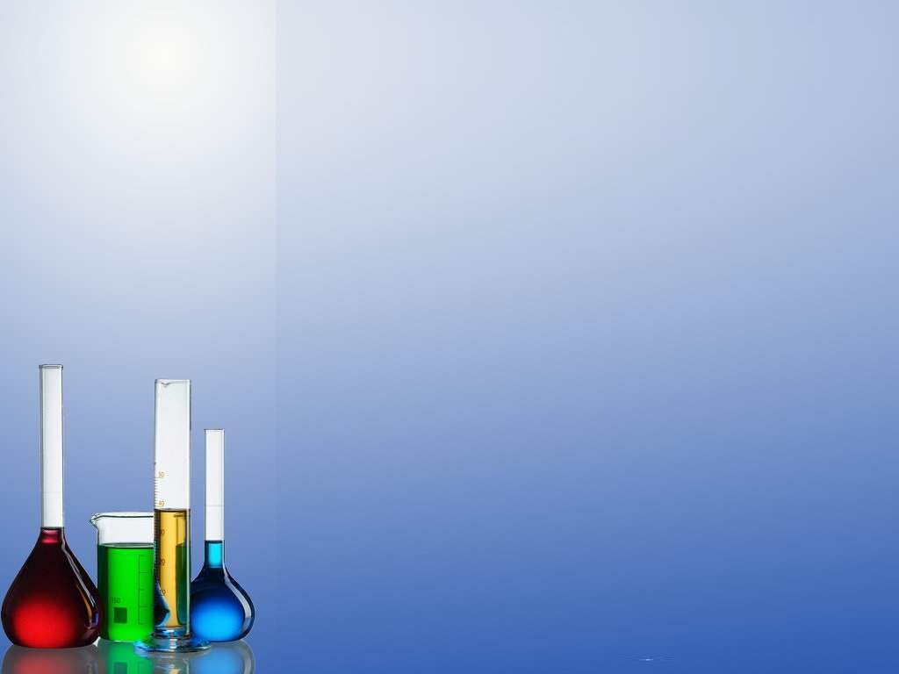
Растворы
Учитель химии
ГБОУ «Лицей №124 городского округа Донецк»
Алексеева Марина Анатольевна

Slide 2
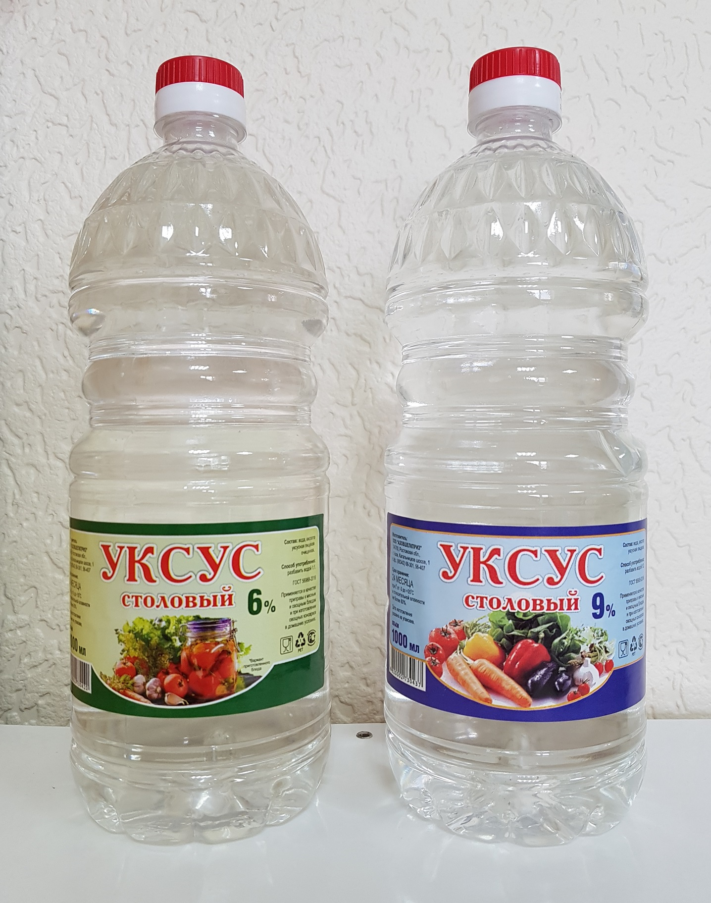
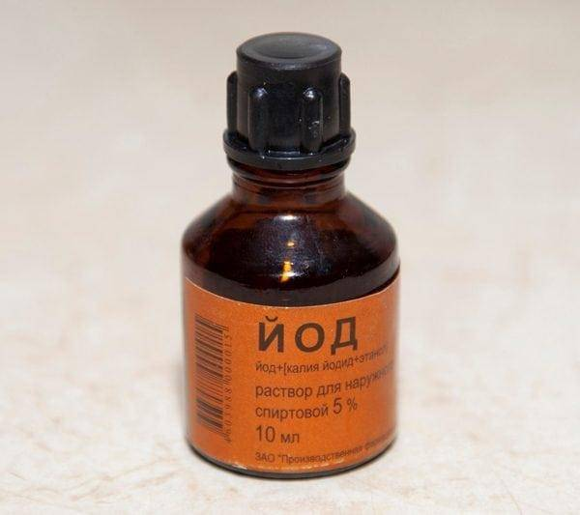
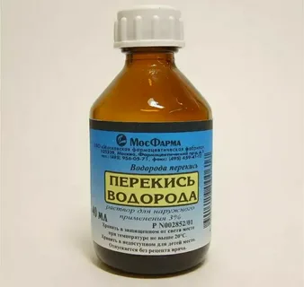
Растворы

Slide 3
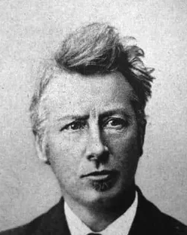
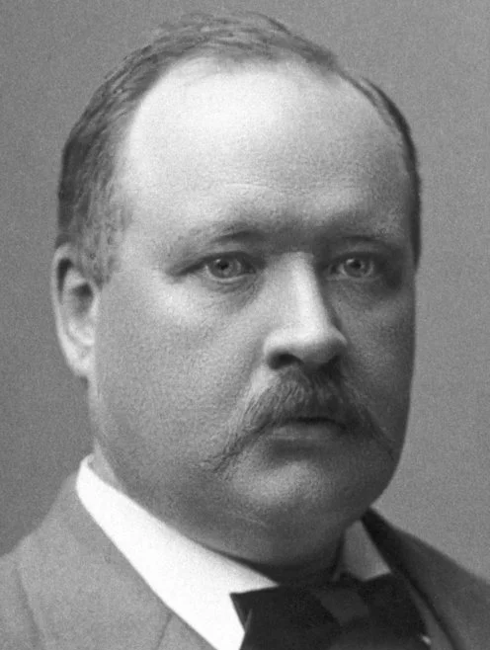
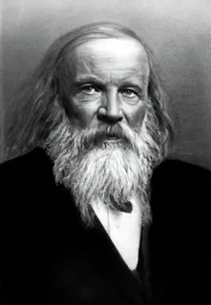
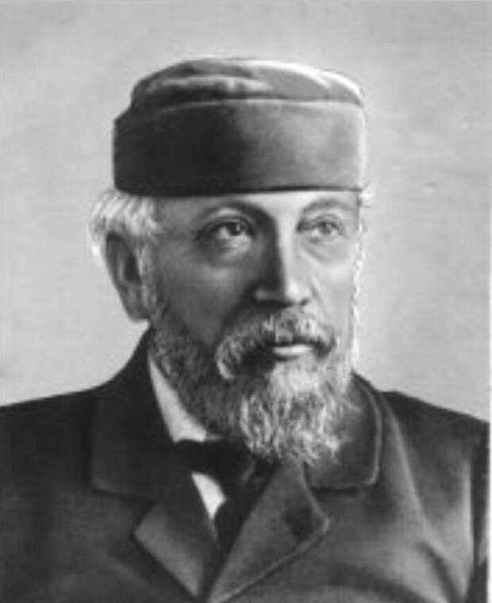
Процесс растворения
Я. Вант - Гофф
С. Аррениус
Д.И.Менделеев
И.А. Каблуков
физический процесс - происходит процесс диффузии
химический процесс – взаимодействие вещества с водой, в результате которого образуются гидраты
физико – химический процесс

Slide 4
Раствор – однородная система переменного состава, состоящая из двух или более компонентов, между которыми происходит физико-химическое взаимодействие.

Slide 5
Факторы, влияющие на растворимость веществ
Природа растворителя
Природа растворяемого вещества
Температура
При повышении температуры растворимость твёрдых веществ возрастает
При повышении температуры растворимость газов убывает

Slide 6
Классификация веществ по растворимости в воде
растворимые
малорастворимые
нерастворимые
в 100 г воды при комнатной температуре растворяется
больше 1г вещества
меньше 1г вещества
меньше 0,01г вещества
Хлорид кальция CaCl₂
Гидроксид кальция
Са(ОН)₂
Карбонат кальция СаСО₃

Slide 8
Классификация растворов по содержанию растворённого вещества
разбавленный
концентрированный
в растворе
низкое содержание растворённого вещества
в растворе
высокое содержание растворённого вещества

Slide 9
Классификация растворов по растворимости
ненасыщенный
насыщенный
пересыщенный
раствор, в котором при данной температуре можно ещё дополнительно растворить вещество
раствор, в котором при данной температуре вещество больше не растворяется
раствор, в котором при данной температуре находится в растворённом состоянии больше вещества, чем в его насыщенном растворе при тех же условиях

Slide 10
Примеры растворов
В 1 л воды растворяется 1,5·10⁻³ г хлорида серебра
В 1 л воды растворяется 2000 г сахара

Slide 11
1

